Slide 1


Tilioqs seminar 2026
Dialog om foreningsliv og støttemuligheder
12.09.2026

Slide 2

Dagsorden
Handicap
Tilioq og Handicapkonventionen
Foreningsliv
Støttemuligheder

Slide 3
Handicap
Et medfødt handicap
Pludselig handicap
Handicap ifm. ældning + at ældes med handicap
Notes:
Tilioq (2024). Et uanstændigt liv - Analyse af Tilioqs borgerhenvendelser fra 2023. Tilioq. Kolofon.
De Forenede Nationer (2008). Konvention om rettigheder for Personer med handicap og tillægsprotokol. Det Centrale Handicapråd.
Jonsson, A. I. H., & Frederiksen, K. L. (2018). Inuit Innarluutillit Pisinnaatitaaffii pillugit Naalagaaffiit Peqatigiit Isumaqatigiissutaat: Atuaruminarsagaq = FNs Konvention om Rettigheder for Personer Med Handicap. Tilioq.

Slide 4
Typer af handicap
Fysisk handicap | Kognitivt handicap
En langvarig eller varig kropslig funktionsnedsættelse, f.eks. en kørestolsbruger. | En nedsat evne til at tænke, huske, lære, koncentrere sig og løse problemer. F.eks. udviklingshæmning Eller demens.
Psykisk handicap | Sensorisk handicap
En varig eller langvarig psykisk eller kognitiv funktionsnedsættelse, f.eks. skizofreni, ADHD eller autisme. | En varig nedsættelse af en eller flere sanser, som påvirker evnen til at opfatte omgivelserne. F.eks. syns- eller hørehandicap.

Slide 5

Tilioq og Handicaptalsmanden
Handicaptalsmandsinstitutionen Tilioq er en politisk uafhængig institution under Naalakkersuisut og har kontor i Sisimiut.
Tilioq blev etableret ved Inatsisartutlov nr. 1 af 29. maj 2017 om Handicaptalsmand.
Notes:
Information fra: https://www.tilioq.gl/om-tilioq/

Slide 6

Tilioq og Handicaptalsmanden
Tilioqs opgaver er lovbundne og skal sikre og fremme personer med handicaps interesser i samfundet med udgangspunkt i FN’s handicapkonvention.
Vi har et lille sekretariat med 5 medarbejdere bosiddende i Sisimiut.
Notes:
Information fra: https://www.tilioq.gl/om-tilioq/

Slide 7

Tilioqs overordnede opgaver
At rådgive og vejlede personer med handicap og deres pårørende om deres rettigheder og klageadgang.
At rådgive og vejlede offentlige og private institutioner.
Notes:
Information fra: https://www.tilioq.gl/om-tilioq/

Slide 8

Tilioqs overordnede opgaver
At sikre lovgivning og praksis omkring personer med handicap foregår i henhold til FN’s handicapkonvention.
At vurdere forhold for personer med handicap i Kalaallit Nunaat.
Notes:
Information fra: https://www.tilioq.gl/om-tilioq/

Slide 9

Tilioqs overordnede opgaver
At foreslå tiltag der styrker personer med handicaps vilkår.
Indsamle og formidle information om personer med handicaps forhold i Kalaallit Nunaat.
At samarbejde med handicapforeninger i Kalaallit Nunaat om at sikre og fremme personer med handicaps vilkår.
Notes:
Information fra: https://www.tilioq.gl/om-tilioq/

Slide 10

Tilioqs overordnede opgaver
Vi kan ikke træffe afgørelser i enkeltsager, men kan komme med udtalelser, og kan indsende skærpede indberetninger.
Notes:
Information fra: https://www.tilioq.gl/om-tilioq/

Slide 11

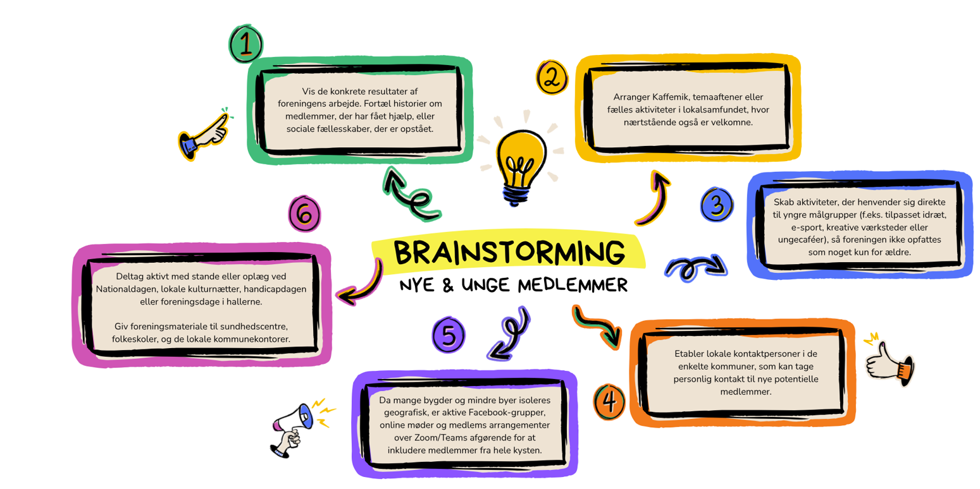
Foreningsliv

Slide 12
Støttemuligheder
Tips- og Lottomidlerne (Pulje C)
Administreres af Departementet for Uddannelse, Kultur og Kirke.
Foreninger med mindst 10 betalende medlemmer kan søge op til 90.000 kr. årligt i driftstilskud samt op til 200.000 kr. i projekttilskud (dækker op til 75 % af projektbudgettet).

Slide 13
Støttemuligheder
Kommunale kulturfrivillighedspuljer
Alle kommuner har lokale puljer til folkeoplysning, sociale formål og lokale arrangementer, som man kan ansøge til.

Slide 14
Støttemuligheder
GrønlandsBANKENs Sponsorater
Bankens formål er at skabe et tæt samarbejde, som begge parter kan få værdi af.
Ansøgninger bliver vurderet baseret på:
Hvem får glæde af støtten?
Hvad betyder bankens bidrag?
Hvordan kan projektet give banken synlighed?
GrønlandsBANKEN støtter ikke enkeltpersoner, politiske initiativer, studieture eller religiøse formål. Men hvis jeres projekt gavner Kalaallit Nunaat, er de med på den.

Slide 15
Støttemuligheder
Nordiske puljer og fonde
Nordisk Ministerråd, f.eks. NORDEN 0-30 eller Kulturkontakt Nord og NAPA, Nordens Institut i Grønland, støtter projekter med tværnordisk eller regionalt element.

Slide 16
Støttemuligheder
Danske fonde med grønlandsk fokus
Fonde som Østifterne, A.P. Møller Fonden, Oak Foundation Denmark og Bikubenfonden bevilger jævnligt midler til sociale indsatser og udsatte grupper i Grønland.

Slide 17
Støttemuligheder
Handicaptalsmandsinstitutionen Tilioq
Kan inddrages som sparrepartner omkring rettigheder, tilgængelighed og overholdelse af FN's Handicapkonvention.

Slide 18
Støttemuligheder
Pissassarfik, Det Landsdækkende Handicapcenter
Yder faglig rådgivning, kurser og vejledning til pårørende, personer med handicap og foreningsaktive.

Slide 19
Støttemuligheder
Nunatsinni Inuit Innarluutillit Kattuffiat, NIIK
Paraplyorganisationen for handicapforeninger i Kalaallit Nunaat, kan hjælpe mindre medlemsforeninger med koordinering og interessevaretagelse.

Slide 20
Støttemuligheder
Den Selvejende Retshjælpsinstitution IKIU
IKIU tilbyder gratis og anonym juridisk hjælp til borgere i Kalaallit Nunaat. Dette er oplagt for medlemmer, der har brug for uvildig juridisk vurdering i sager om erstatning, aftaler, boligforhold eller familieretlige spørgsmål.
Retshjælpen gives til borgere, der opfylder de økonomiske betingelser for fri proces indtægtsgrænser op til 371.000 kr. for enlige og 471.000 kr. for par, reguleret efter antal børn.

Slide 21
Støttemuligheder
Den Selvejende Retshjælpsinstitution IKIU
Rådgivning til selve foreningen
Bestyrelsesmedlemmer kan henvende sig for at få overordnet vejledning om foreningsretlige spørgsmål, kontrakter eller vurdering af juridiske skrivelser.
IKIU yder ikke bistand i erhvervsmæssige sager og indtræder generelt ikke som partsrepræsentant i verserende forvaltningssager hos det offentlige, hvor myndigheden selv har oplysnings- og vejledningspligt.

Slide 22
Dialog
Tilioq og foreninger i dialog om foreningsliv og støttemuligheder

Slide 23
Fællesaktivitet

Slide 24


Qujanaq
∙
Tak
∙
Thank you

